Slide 1
Infecções emergentes em SNC
Vitor Ribeiro Paes
Faculdade de Medicina da Universidade de São Paulo

Slide 2
Declaração de Conflito de Interesse
Dr. Vitor Ribeiro Paes afirma não ter conflito
de interesse a declarar
Exigência da RDC Nº 96/08 da ANVISA

Slide 3

Tópicos da apresentação
Relevância do tópico
Fatores limitantes no estudo de encefalites emergentes
Generalidades na avaliação de infecções em SNC
Principais categorias de doenças
  Doenças novas introduzidas
  Manifestações neurológicas de doenças conhecidas
  Condições reemergentes

Slide 4
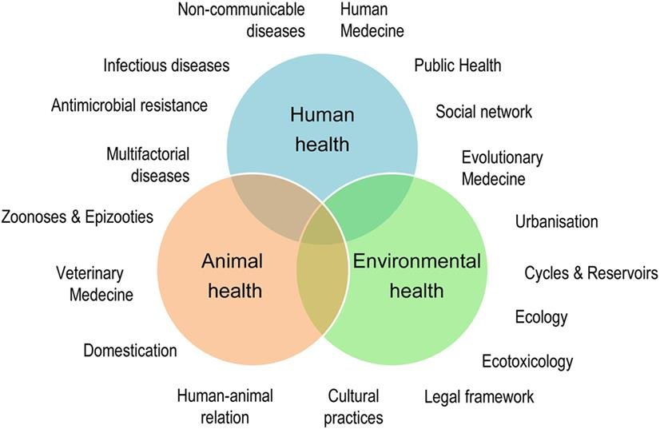
Por que estudar?
Facilidade no transporte de pessoas e mercadorias
Mudanças socioambientais
  Reservatórios naturais
  Disseminação de vetores
Mudanças no perfil clínico-epidemiológico
  Envelhecimento
  Imunossupressão
  Cobertura vacinal
Disponibilidade limitada de material

Slide 5
Patologia em Encefalites
Encefalites ≠ meningites!!!
Manifestações clínicas variáveis e não específicas
Características morfológicos
  Infiltrado inflamatório linfocitário perivascular
  Nódulos microgliais
  Destruição de neurônios (neuronofagia)
Outros achados
  Processos supurativos
  Necrose
Local de comprometimento no SNC
Outras manifestações em outros órgãos

Slide 6
Topografia em encefalites
Yong HYF, Pastula DM, Kapadia RK. Curr Opin Neurol. 2023;36(3):175-184.

Slide 7
Exemplos
Chrétien F, Wong KT, Sharer LR (ed.) Infections of the Central Nervous System: Pathology and Genetics. 1ª Ed. Wiley-Blackwell, 2020

Slide 8
Determinando o agente
Dados epidemiológicos
Manifestações não-neurológicas
Padrão de comprometimento em SNC
Efeito citopático viral
Imuno-histoquímica para antígenos
Pesquisa de material genético
  Hibridização in situ
  Reação em cadeia de polimerase (PCR/RT-PCR)
  Metagenômica

Slide 9
Exemplos
Chrétien F, Wong KT, Sharer LR (ed.) Infections of the Central Nervous System: Pathology and Genetics. 1ª Ed. Wiley-Blackwell, 2020

Slide 10
Principais condições emergentes
Encefalite pelo Zikavírus
Encefalite pelo vírus West Nile
Encefalite pelo vírus Hendra/Nipah
Encefalites equinas do Novo Mundo

Slide 11
Zikavirus
Fatores de risco: fetos
Reservatório natural: primatas e seres humanos
Transmissão: Aedes spp
Malformações em SNC
  Estenose de aqueduto cerebral
  Hidrocefalia ex vácuo
  Calcificações, perda neuronal
  Alterações da migração neuronal

Slide 12
Zikavirus
Chrétien F, Wong KT, Sharer LR (ed.) Infections of the Central Nervous System: Pathology and Genetics. 1ª Ed. Wiley-Blackwell, 2020

Slide 13
Encefalite pelo vírus West Nile
Fatores de risco: imunocomprometidos, > 50 anos, comorbidades
Reservatório natural: cavalos, pássaros
Transmissão: Culex spp
Disseminação hematógena e por células do sistema imune
Comprometimento de tronco encefálico, cerebelo e núcleos da base
  Parkinsonismo
  Paresia de nervos cranianos
  Paralisia flácida aguda
Imuno-histoquímica (50% dos casos)

Slide 14
West Nile
Chrétien F, Wong KT, Sharer LR (ed.) Infections of the Central Nervous System: Pathology and Genetics. 1ª Ed. Wiley-Blackwell, 2020

Slide 15
Dengue e febre amarela
Infecções predominantemente viscerotrópicas
Comprometimento em SNC???
  Poucas descrições na literatura
  Infecção primária vs alterações secundárias
Achados microscópicos
  Alterações sutis
  Detecção dos antígenos virais
Relevância
  Surtos + populações fragilizadas

Slide 16
Encefalite pelo vírus Nipah
Paramyxovirus (sarampo e caxumba) - Henipavirus
Reservatório natural: morcegos, porcos, cavalos
Transmissão por secreções
  Transmissão direta
Fase aguda
  Infecção endotelial - vasculite
  Encefalite
Fase subaguda
  Processos necróticos extensos
  Infiltrado perivascular e infecção neuronal

Slide 17
Nipah
Chrétien F, Wong KT, Sharer LR (ed.) Infections of the Central Nervous System: Pathology and Genetics. 1ª Ed. Wiley-Blackwell, 2020

Slide 18
SNC e sarampo
Fase aguda
  Encefalite e encefalomielite disseminada aguda (ADEM)
Encefalite por corpos de inclusão
  Imunossupressão
  Necrose extensa + inflamação escassa
  Inclusão viral em neurônios e astrócitos
Panencefalite esclerosante subaguda
  Curso lento e progressivo
  Perda neuronal e gliose
  Inflamação escassa
  Vírus em oligodendrócitos e neurônios

Slide 19
PESA e MIBE
Chrétien F, Wong KT, Sharer LR (ed.) Infections of the Central Nervous System: Pathology and Genetics. 1ª Ed. Wiley-Blackwell, 2020

Slide 20
Encefalites equinas
Togavirus “do Novo Mundo”
  Encefalites equinas do Leste, do Oeste e da Venezuela
Ciclos de vida complexos, com múltiplos hospedeiros e vetores
Morbimortalidade variável (EEE >>> WEE/VEE)
Comprometimento predominante de substância cinzenta
Alterações inflamatórias
Necrose multifocal
  Vasculite? – VEE, modelos experimentais

Slide 21
Encefalite equina do Leste
Chrétien F, Wong KT, Sharer LR (ed.) Infections of the Central Nervous System: Pathology and Genetics. 1ª Ed. Wiley-Blackwell, 2020

Slide 22
Take home messages
Campo abrangente de estudo
Manifestações clínicas e morfológicas variáveis
  Amostras escassas
  Alta suspeição!
Uso de ferramentas complementares para diagnóstico
Importante integração com Epidemiologia

Slide 23
I'm not afraid of storms, for I'm learning how to sail my ship
Louisa May Alcott (1832-1888)

Slide 24
obrigado!

